Slide 1
2020社会情報学会（SSI）学会大会 WS5 コロナ禍における子どものメディア利用を考える ～臨時休校中の小学生メディア接触実態調査より～
本研究は科学研究費補助金助成研究（課題番号 20H01672）
不健全なインターネット利用により顕在化した健康被害の実態調査と啓発プログラム 開発
代表 群馬大学社会情報学部
伊藤賢一 (ito_kenichi@gunma-u.ac.jp)

Slide 2
司会：大谷良光（青森大学・元弘前大学、非会員） □ 調査概要と本ワークショップの趣旨説明
１．研究組織
研究代表者、研究分担者(6名)、研究協力者（22名）計29名
ネット健康問題啓発者養成全国連絡協議会
(略称：THInet・養成協)の教材開発委員会
共同代表・委員長 大谷良光
子どものネットリスク教育研究会の専門研究委員会
代表・委員長代理 大谷良光

Slide 3
２. 研究の動機
もともと子どものネット長時間利用による健康被害について調査する計画
3月から突然の休校、学校を通じた調査は難しいと思われたが、同時に、オンライン教育に対する注目高まる
小学生の保護者を対象としたweb調査を実施
その結果、休校期間中のネット利用の進展や、長時間使用による疲労度増大を検出
しかし分析していない項目 →

Slide 4
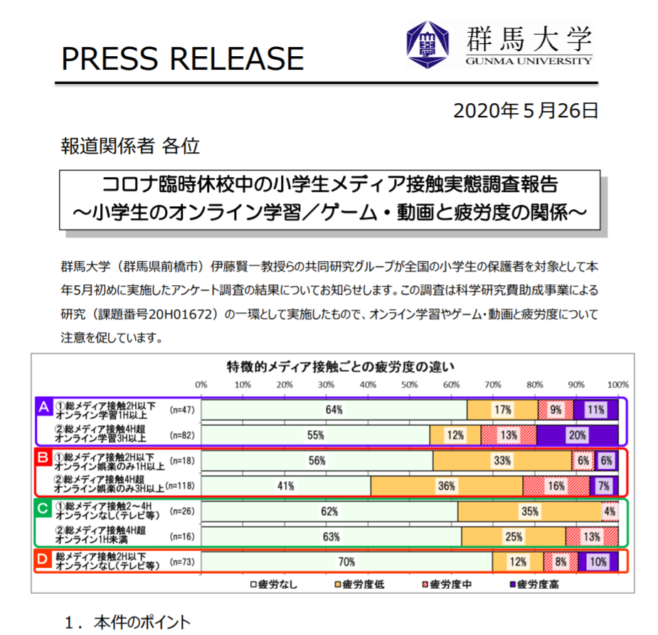
３．速報値発表

Slide 5
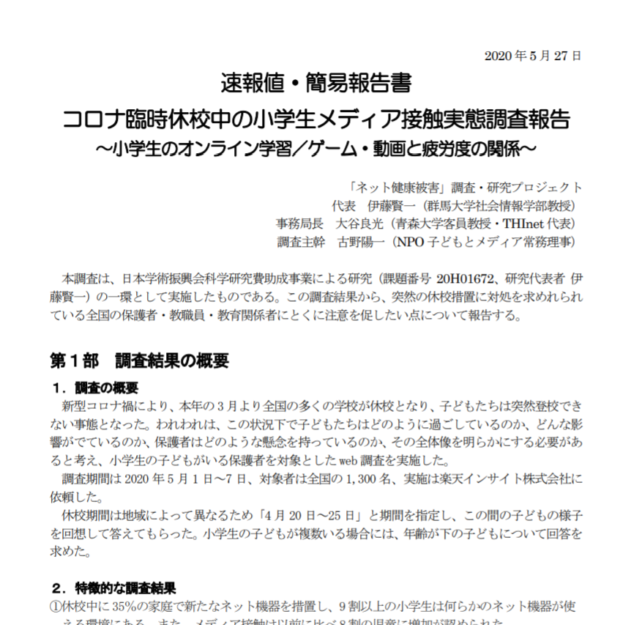

Slide 6
４. 緊急保護者調査について
調査期間は2020年5月1日～7日、対象者は全国の小学生の保護者1,300名、実施は楽天インサイト株式会社に依頼
休校期間は地域によって異なるため「4月20日～25日」と期間を指定し、この間の子どもの様子を回想して答えてもらった
小学生の子どもが複数いる場合には、年齢が下の子どもについて回答を求めた
「できればお子さんと一緒に答えてください」と求めたが、あくまで保護者からの回答
サンプルは、各都道府県人口比に対して均等

Slide 7
５．報告内容
■報告1：本間史祥 （青森市中学校教諭，子どものネットリスク研究会副代表）
「休校期間中のメディア接触増加の要因」
■報告2：ウッド一美 （養成協開発委員会副委員長、NPOぐんま子どもセーフネット活動委員会）
「保護者のネット依存危機感と子どものメディア
接触時間」
■報告3：伊藤賢一（群馬大学）
「社会学的属性から見る子どものメディア利用
の特徴」
■コメンテータ：
矢野さと子（子どもとメディア関東）
照山絢子（筑波大学）
■パネルディスカッション

